Slide 1
Tracer
- 동적 분석 툴
이름 : 황 상 두
전화번호 : 010-4082-8382
이메일 : ghkdtkden93@gmail.com

Slide 2
목차
1. PinTool 이란?
2. 사용법
3. 예제
4. Pin 구조
5. 향후 계획
6. Q & A

Slide 3


DBI란?
Dynamic Binary Instrumentation Tool
(Run Time)중
(기계어)를
(구성)하겠다
(실행)
(삽입)
Made in intel
DownLoad ▼▼
http://software.intel.com/en-us/articles/pintool-downloads

Slide 4
DBI 장단점
속도
실행 중 code 삽입
정확성
Recompile , Relink (X)

Slide 5
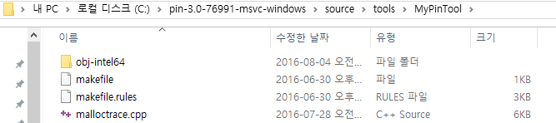
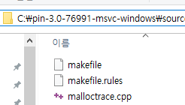

컴파일
New File

Slide 6
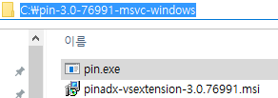

사용법
Pin.exe 환경변수 지정
2. Pin -t [.dll] -- [.exe]

Slide 7
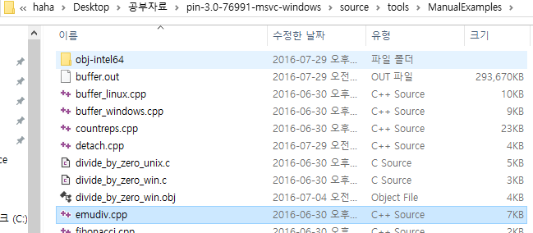
명령어 count
Pin -t [.dll] -- [.exe]

Slide 8
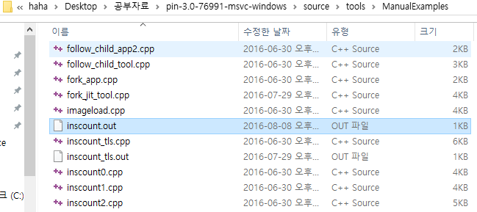

실행결과
.out 파일 생성
명령어 개수

Slide 9
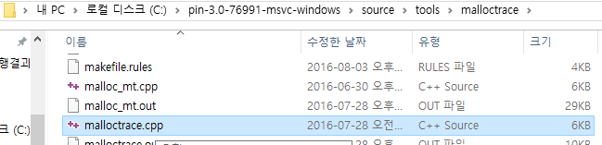
malloctrace

Slide 10
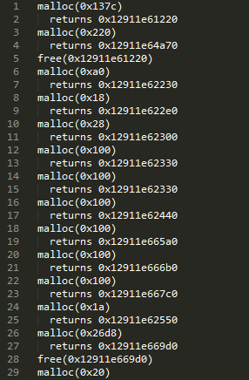
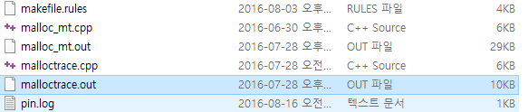
실행결과
매개변수
Return 값

Slide 11
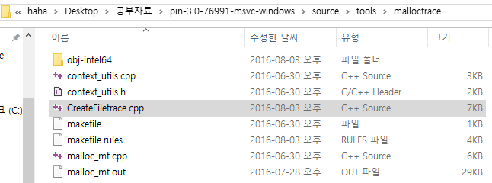
CreateFileTrace

Slide 12
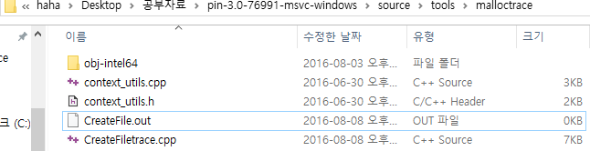
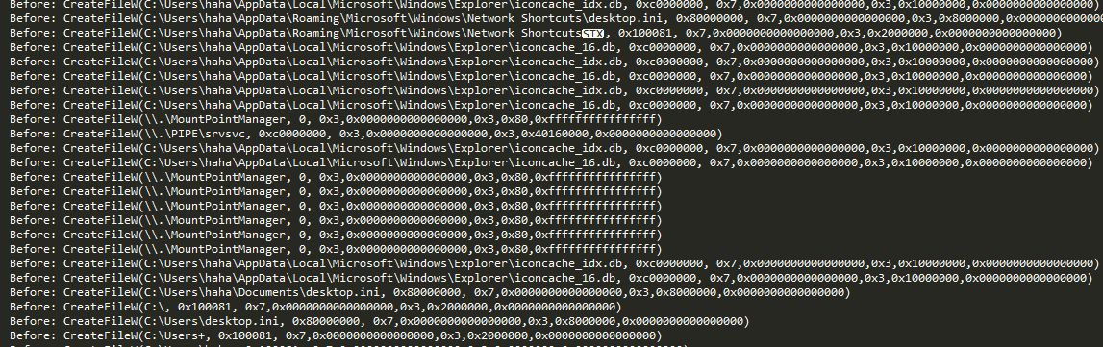
실행결과
특정 함수 실시간 관찰 가능

Slide 13
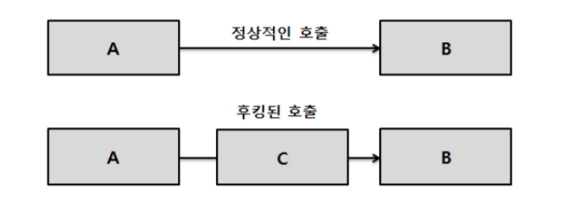
함수 가로채기 예제
정상 :
후킹 :
C 함수 호출
단, C함수는 사용자가 정의

Slide 14
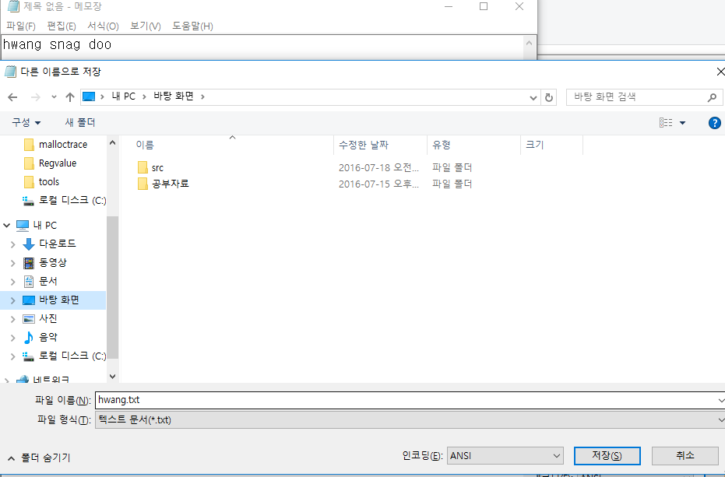
클릭

Slide 15
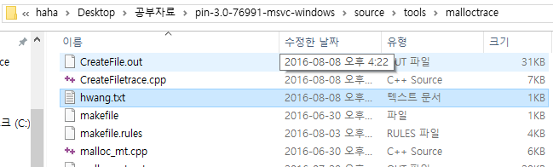
바탕화면이 아닌 위치 저장
클릭
Probe모드
함수 삽입 가능

Slide 16
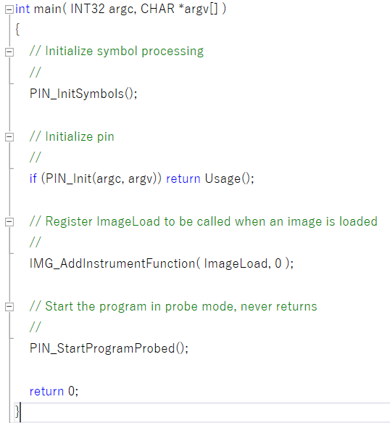
Main 함수
초기화
함수 포인터
Code 삽입
Pin 시작

Slide 17
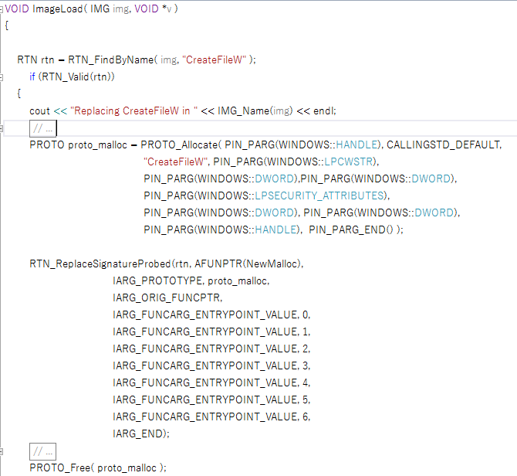
함수 자료형
대체 함수 타입 정의
CreateFileW
대체 함수
매개변수

Slide 18
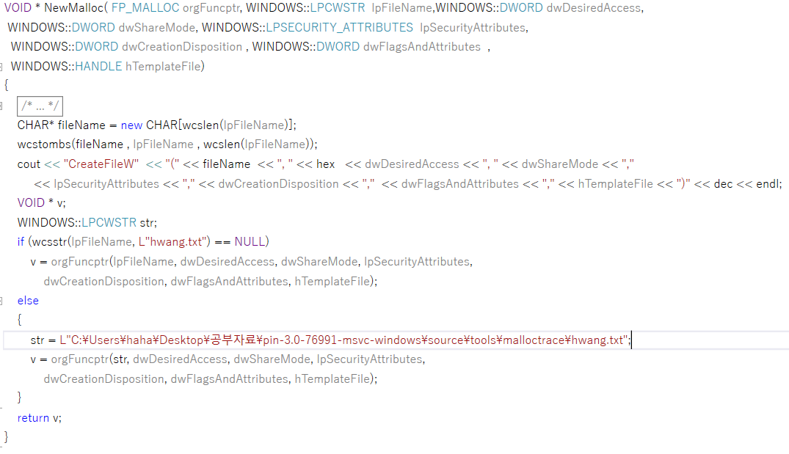
대체 함수
유니코드 → 멀티바이트 코드
출력
If SaveFileName == hwang.txt
저장경로 변경

Slide 19
향후 계획
Gcc 컴파일러(리눅스) 및 Cygwin 사용 가능
리눅스 + Visual studio(windows)
둘다 가능하도록 변환

Slide 20
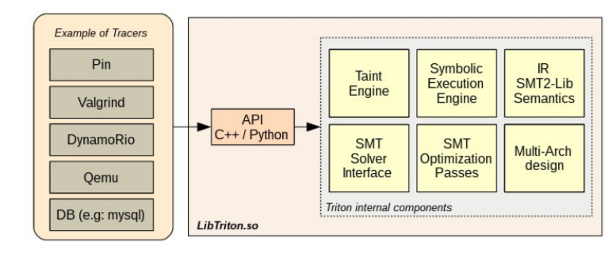
Taint Analysis

Slide 21
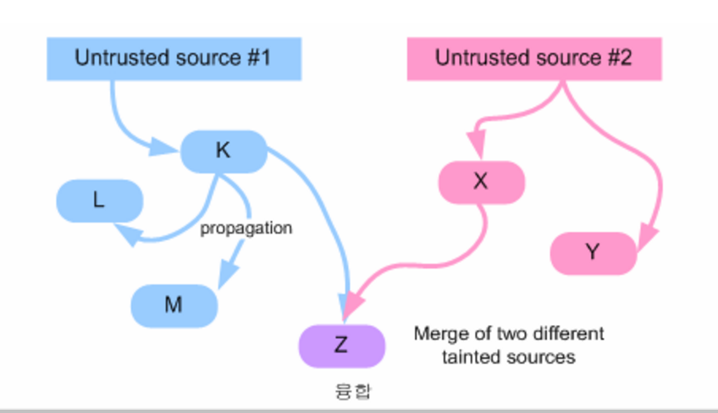
Taint Analysis
외부입력으로부터 흐름을 파악 !
http://teamcrak.tistory.com/328 참조

Slide 22
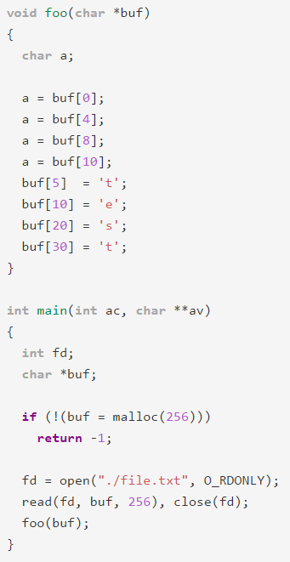
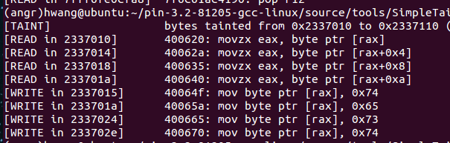
Taint Analysis

Slide 23
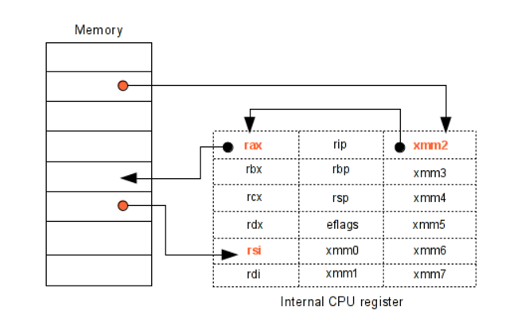
Taint Analysis
STORE
LOAD
LOAD 및 STORE 명령어를 캐치하여 테인트를 (Spread)퍼뜨릴 수 있다

Slide 24
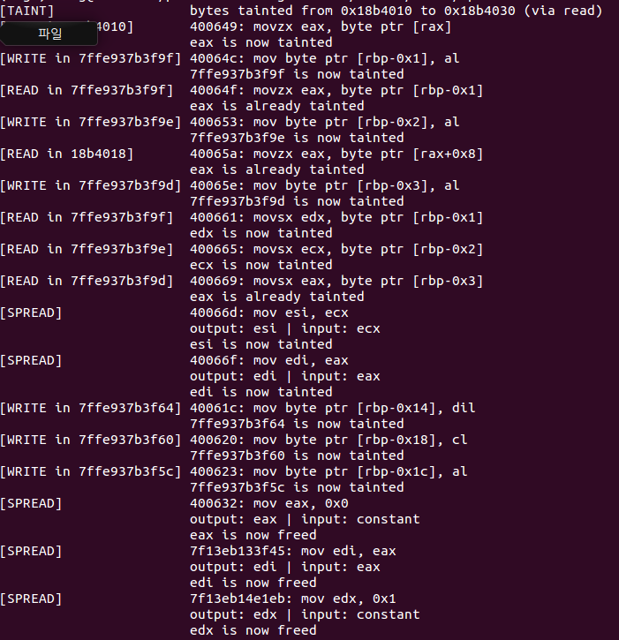
Taint Analysis
**테인트 영역이 메모리로 STRORE 될 때**
**테인트 영역을 메모리가 LOAD 할 때**
SPREAD가 진행된다.

Slide 25
Symbolic Execution Engine

Slide 26
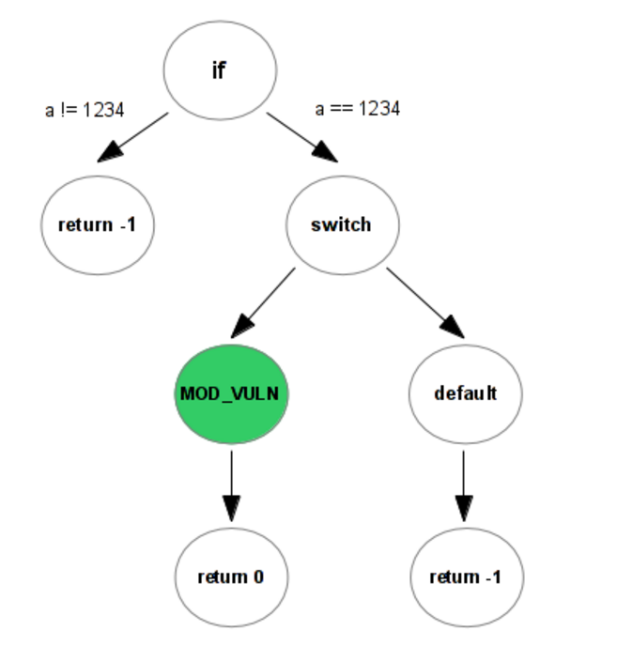
Symbolic Execution Engine
기본적으로 하나의 input으로 하나의 경로만 실행가능
프로그램을 "여러 갈래로" 실행가능 하도록 만들어줌
y
x
(symbolic 기호를 사용)

Slide 27
SMT_Solver
MS에서 만든 Z3가 대표적임
자신이 원하는 경로의 해를 빠른 시간 내에 찾아줌

Slide 28
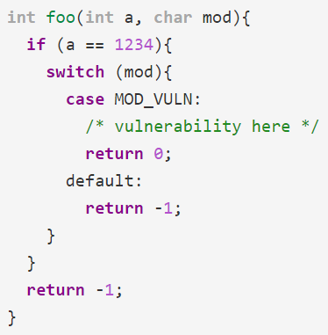
SMT_Solver
만족하는 해가 적으므로
경로를 놓치기 쉬움
경로의 해를 빠른 시간 내에 찾아줌

Slide 29
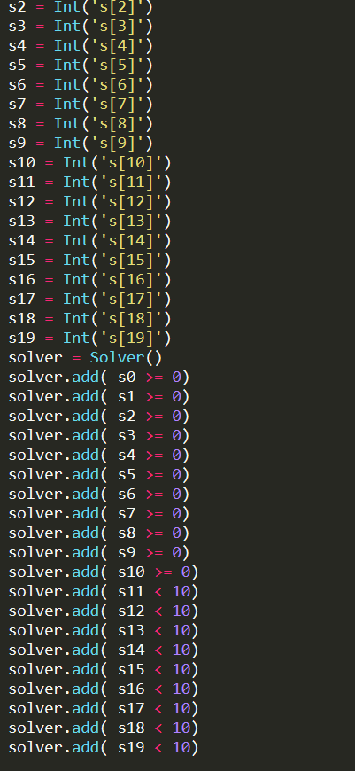
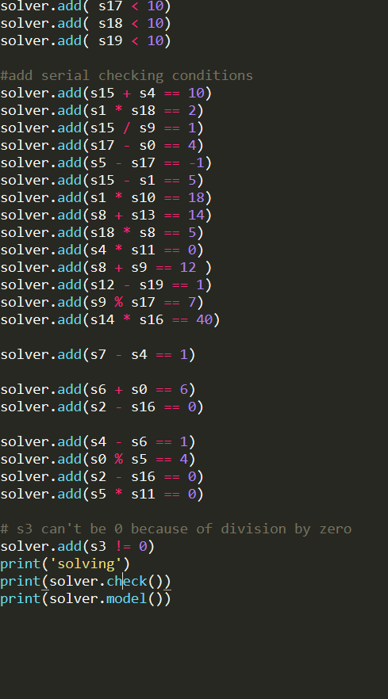
간단한 예제 (시리얼 키)

Slide 30
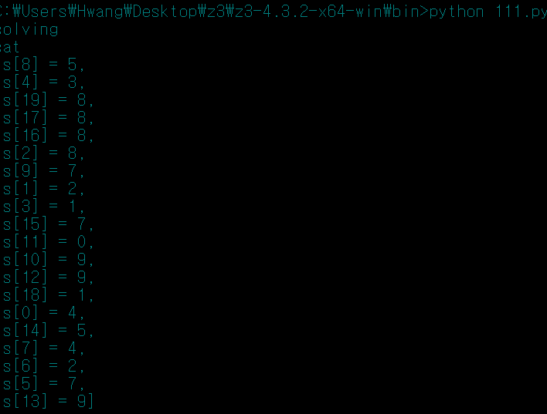
실행결과

Slide 31
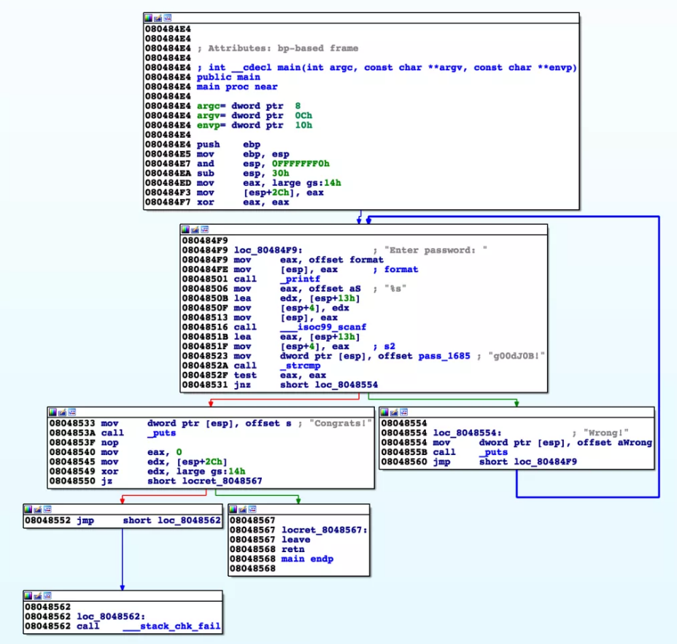
0848533
08485354

Slide 32
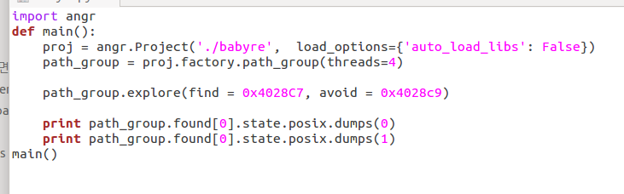
Find 주소를 찾아가고
Avoid 주소를 피하는
해를 구해다준다.

Slide 33
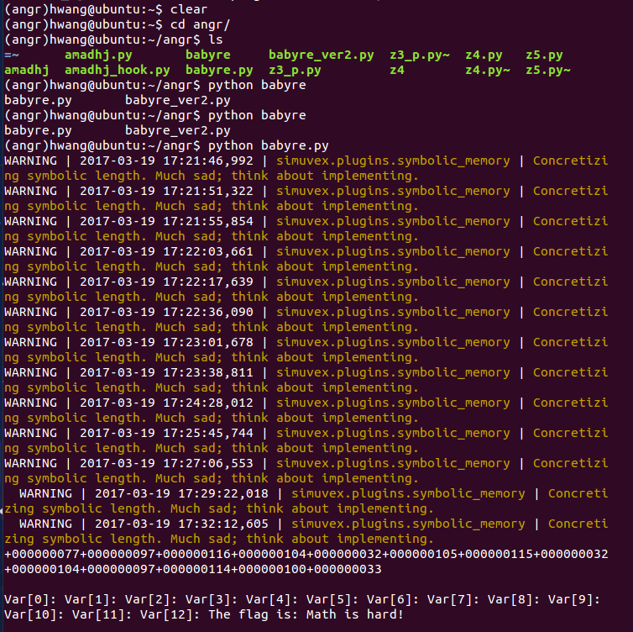
실행결과
비밀번호 : Math is hard!

Slide 34
Intermediate Representation (IR)

Slide 35


Intermediate Representation (IR)
각 CPU 마다 고유의 기계어와 어셈블리어를 가지고 있다.
디셈블
01010000
00101001
11101011
LOAD AX 35
LOAD BX 56
ADD AX BX
int i;
i = 35 + 56;
기계어
어셈블리어
C++
어셈블
컴파일

Slide 36
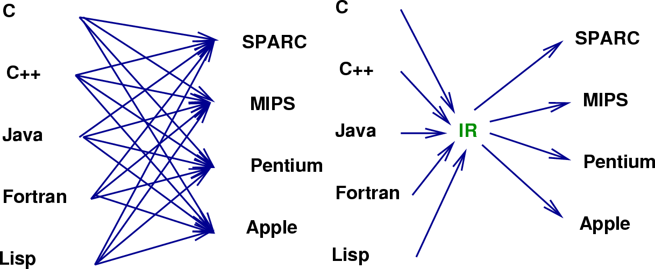
Intermediate Representation (IR)
다양한 어셈블리어는 취약점 분석하는데 있어서 장애물이 된다.

Slide 37
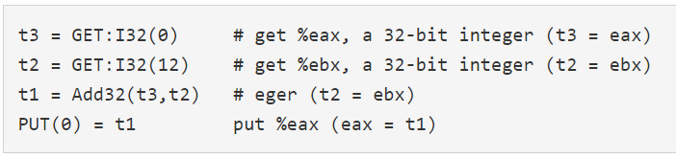
Intermediate Representation (IR)

Slide 38
설명 사이트
http://sanguine.leaveret.kr/110 - (입문자용 설명 + 예제)
https://software.intel.com/sites/landingpage/pintool/docs/67254/Pin/html/index.html#WINDOWS_TOOLS (예제)
https://software.intel.com/sites/landingpage/pintool/docs/67254/Pin/html/group__API__REF.html (API설명서)

Slide 39


